Slide 1

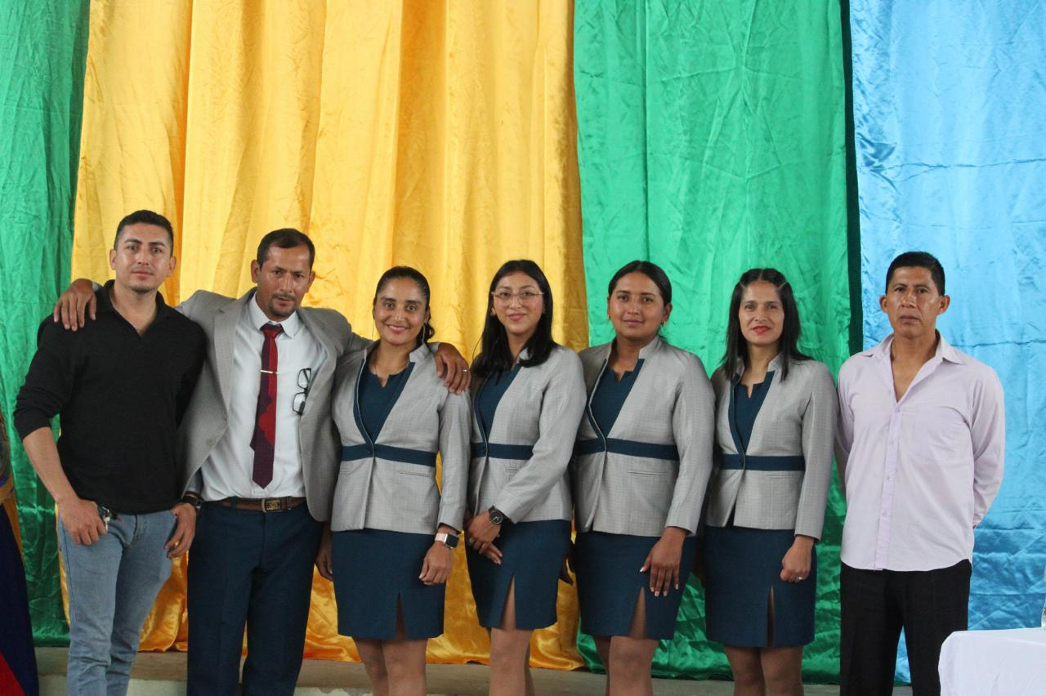
GOBIERNO AUTÓNOMO DESCENTRALIZADO PARROQUIAL RURAL PALO QUEMADO
01 de ENERO AL 31 DE DICIEMBRE 2025
PALO QUEMADO – SIGCHOS – COTOPAXI – ECUADOR
Administración 2023 – 2027
RENDICIÓN DE CUENTAS AÑO 2025
ING. MAYRA RIVADENEIRA VOCAL
MIEMBRO DE LA COMISIÓN: PERMANENTE DE IGUALDAD Y GÉNERO; COMISIÓN ESPECIAL DE PRODUCCIÓN, TURISMO, PREVENCIÓN Y RIESGO

Slide 2
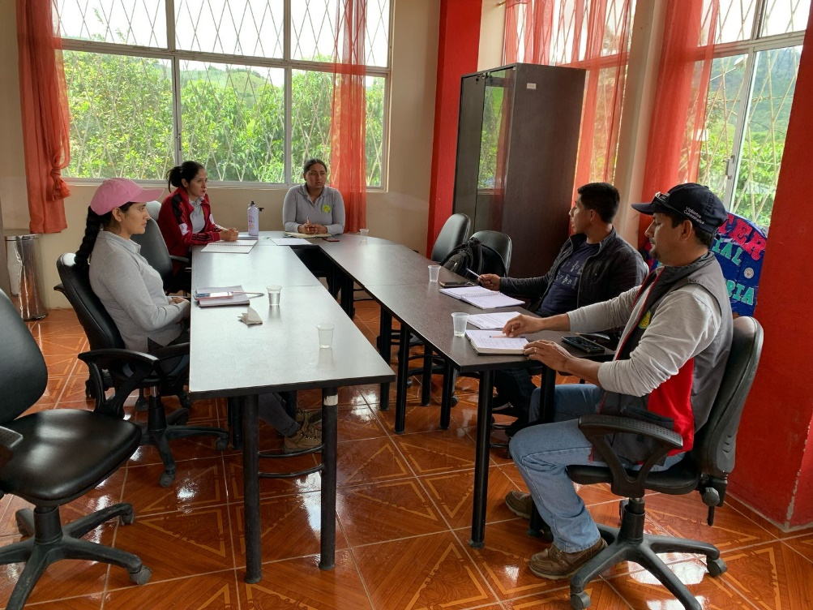
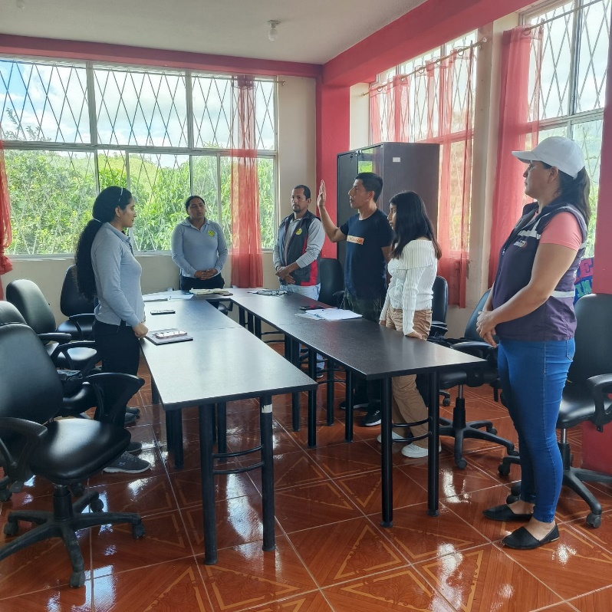
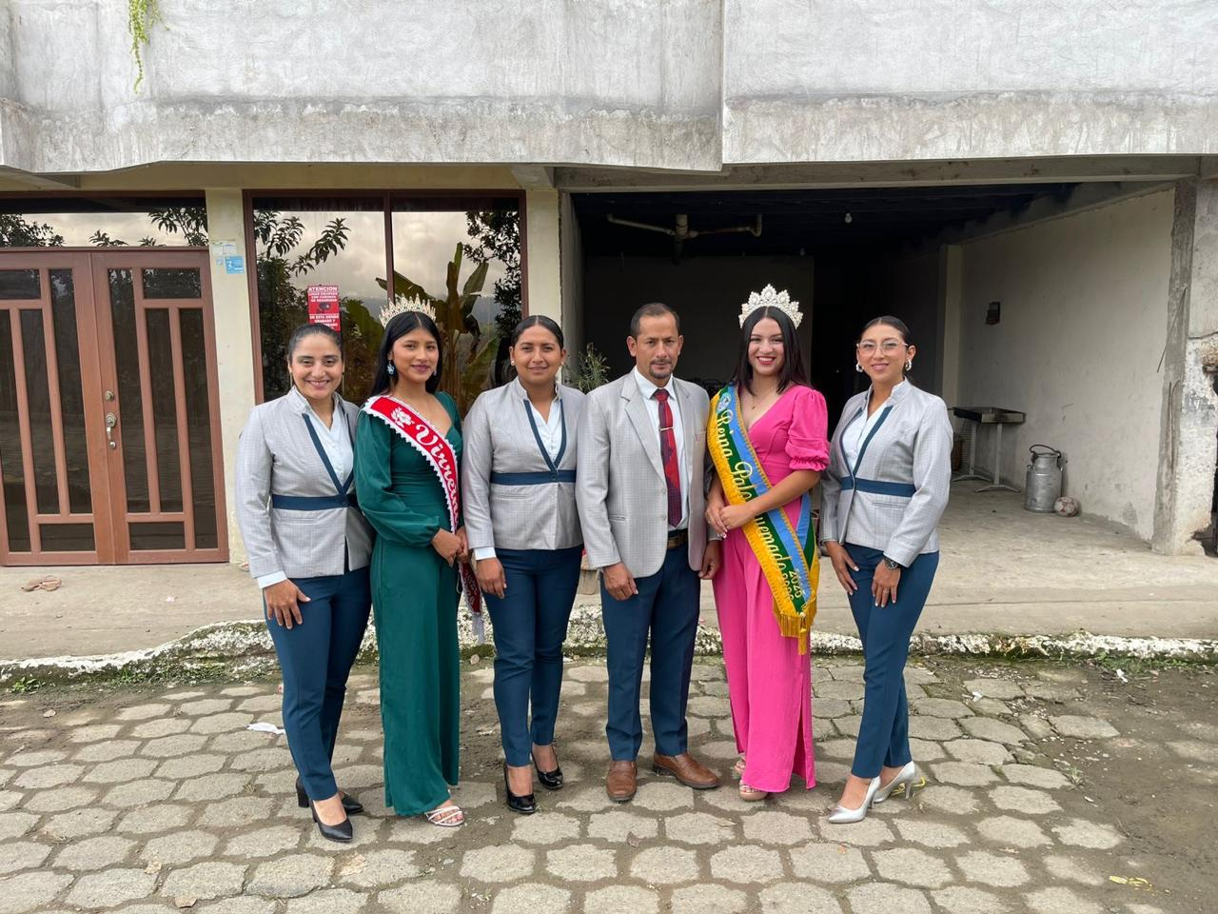
Sesiones Ordinarias
Durante este período, se realizaron 24 sesiones ordinarias en las que se asistió y participó de manera activa en las discusiones y la toma de decisiones. Estas sesiones incluyeron debates sobre diversos temas de interés para la comunidad y la aprobación de resoluciones para abordar diferentes asuntos.
2 extraordinaria
Esta sesión se convocó para abordar un asunto específico de urgencia o importancia para la comunidad que requería atención inmediata.
1 Sesión Conmemorativa
Esta sesión se llevó a cabo para conmemorar un evento significativo en la historia de la parroquia y para reflexionar sobre su impacto en la comunidad. (Un año más de vida Jurídica)

Slide 3
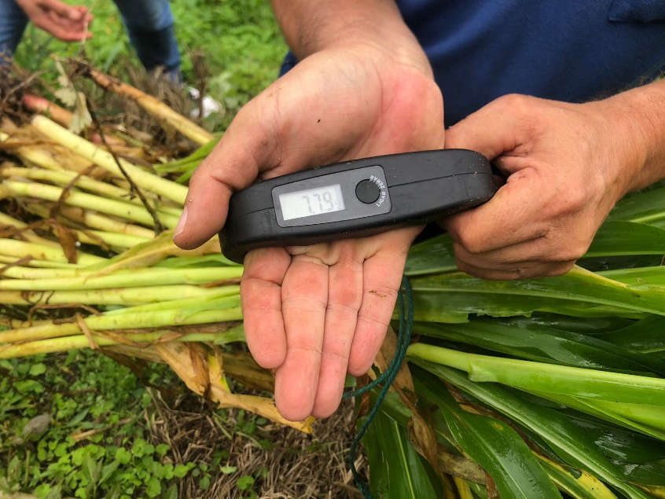
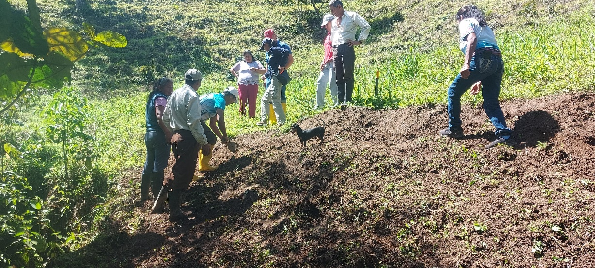


PRÁCTICA DE SIEMBRA
FOMENTAR LAPRODUCCIÓN SOSTENIBLE Y CUIDADO DEL MEDIO AMBIENTE.
ELABORACIÓN DE PROYECTO SEMBRANDO FUTURO.
PARA FORTALECER LA SOBERANÍA ALIMENTARIA.

Slide 4
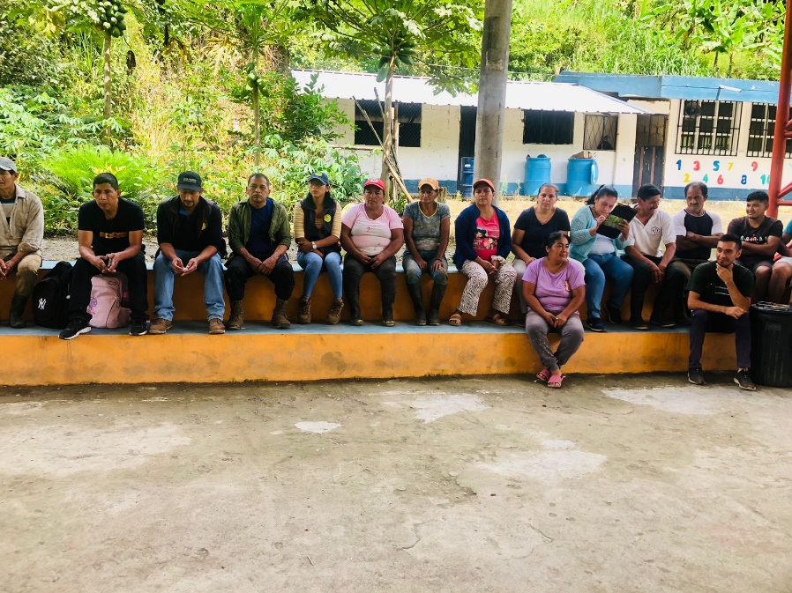
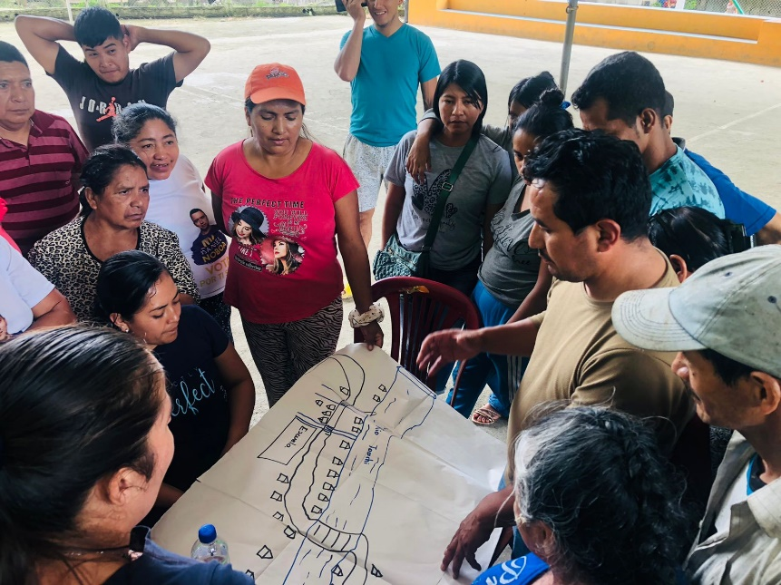
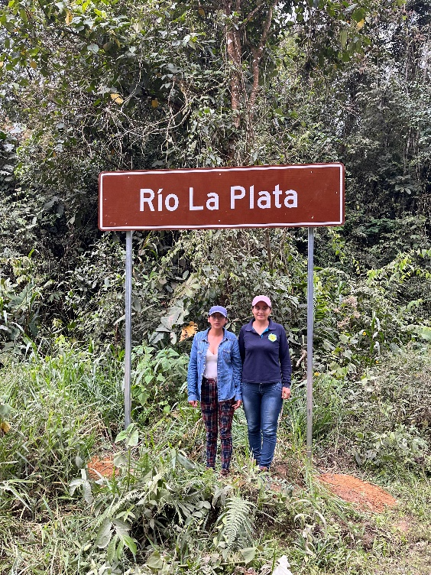
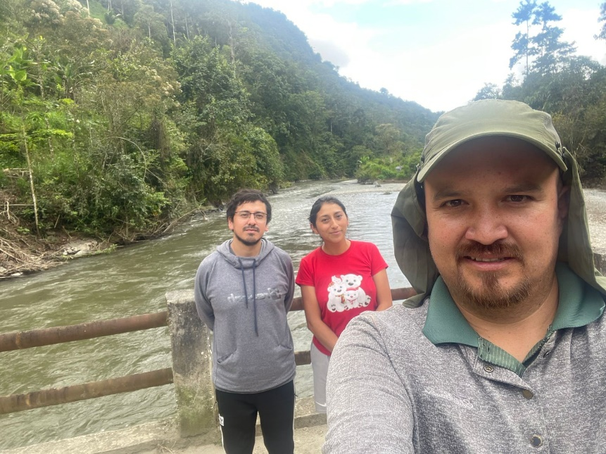
PLAN DE EVACUACIÓN PREVENTIVA PRADERAS DEL TOACHI
CELEC-GESTION DE RIESGOS COTOPAXI-MUNICIPIO.
APOYO EN LA COLOCACIÓN DE SEÑALÉTICA TURÍSTICA
PROYECTO DEL MUNICIPIO DE SIGCHOS.

Slide 5
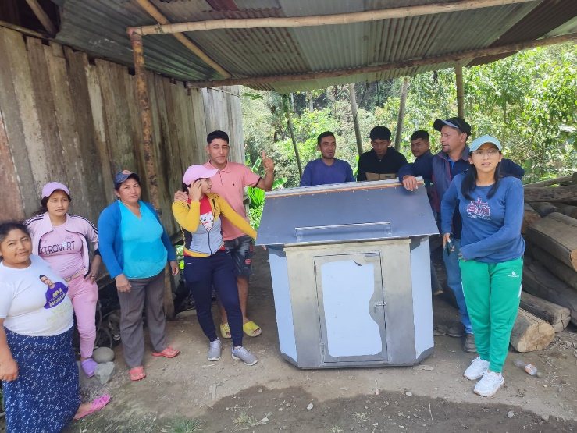
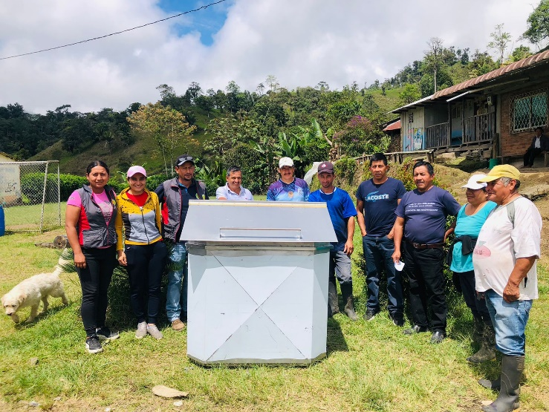
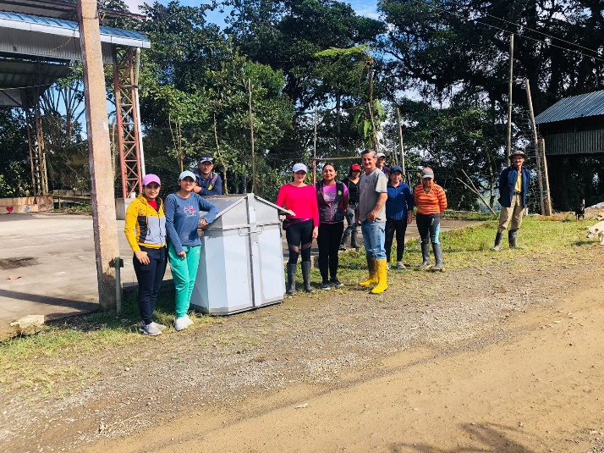
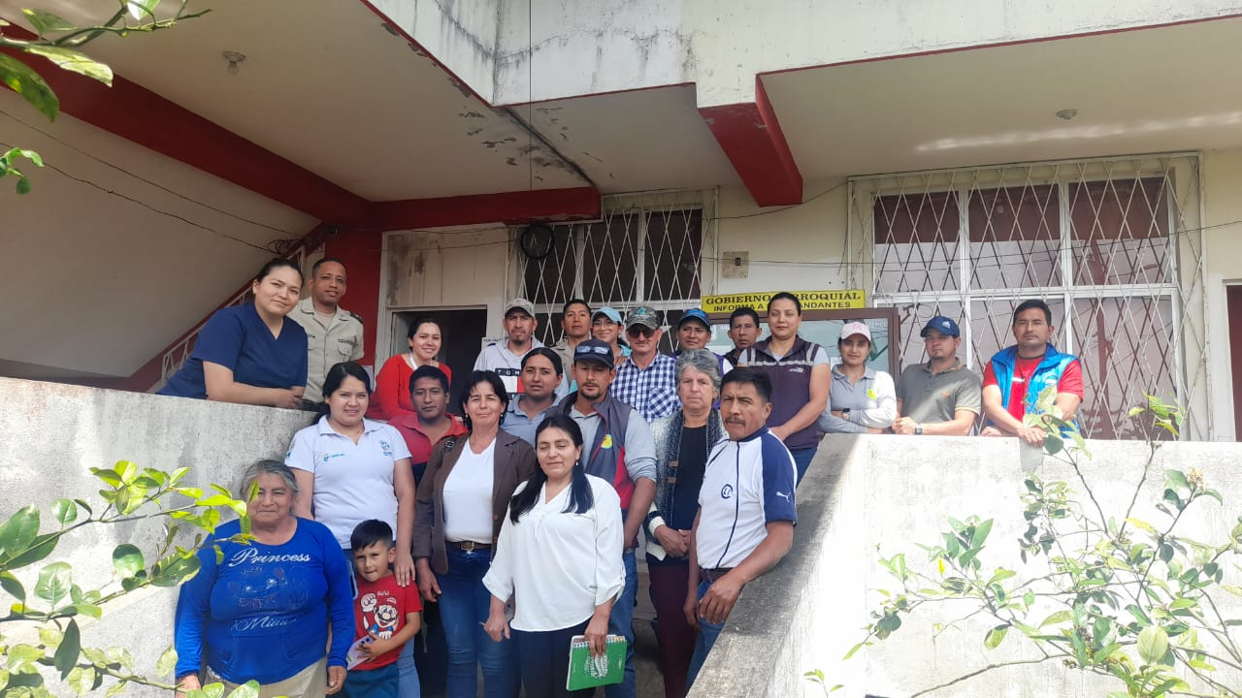
ACTUALIZACIÓN DEL COE PARROQUIL
ACCIONES PREVENTIVAS ORIENTADAS A LA SEGURIDAD.
“PROYECTO DE BASUREROS DURADEROS PARA UN MAÑANA MEJOR”
ENTREGA DE BASUREROS EN LOS DIFERENTES RECINTOS.

Slide 6
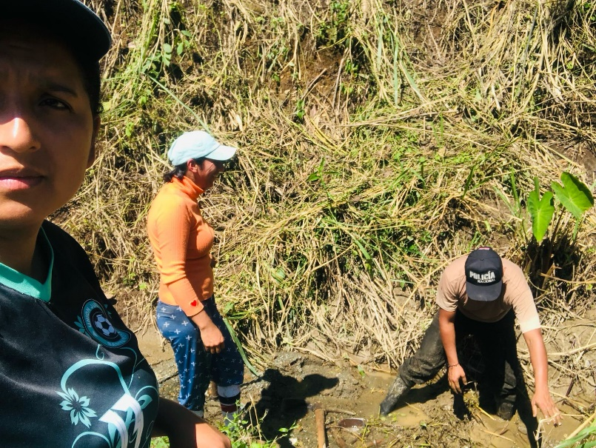
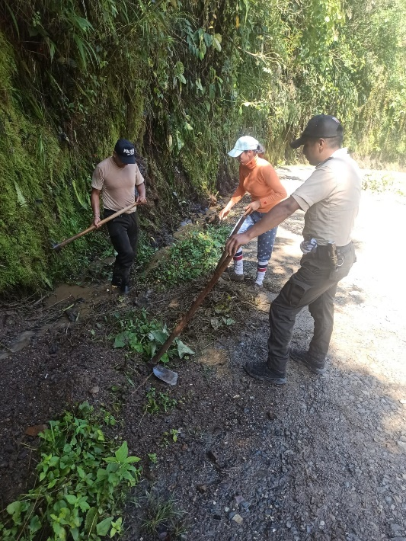
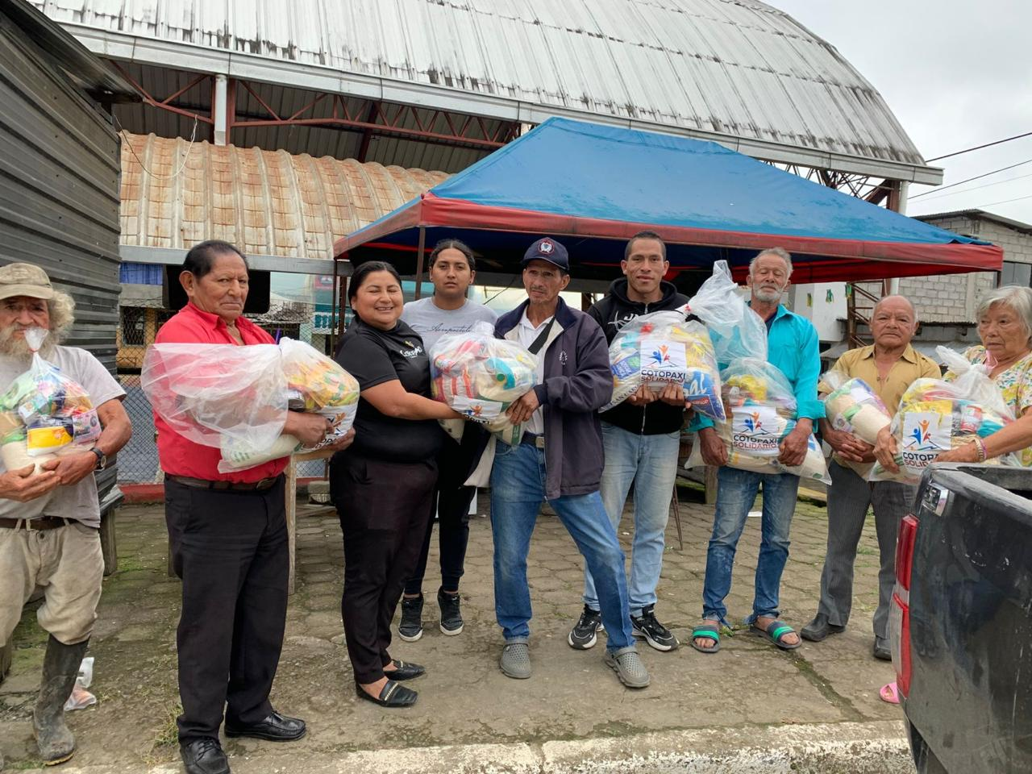
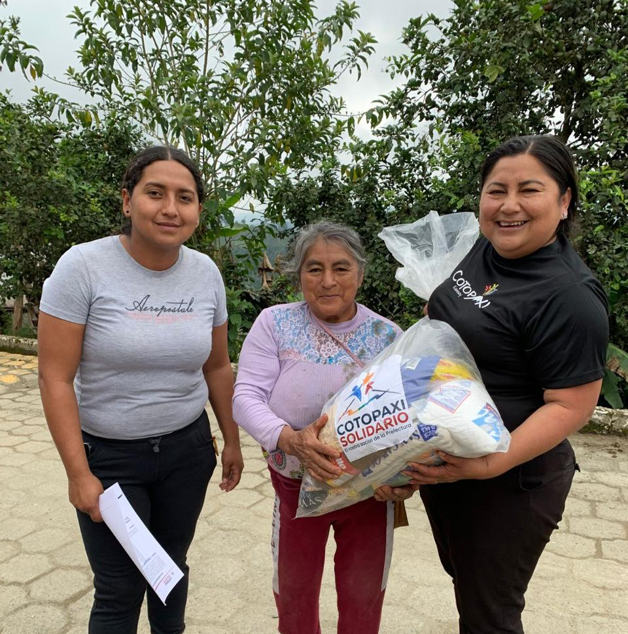
MINGA
LIMPIEZA DE MALEZAS DE LA VÍA PRINCIPAL UNIÓN DEL TOACHI – PALO QUEMADO
ENTREGA DE KITS
PERSONAS DE VULNERABILIDAD EN COORDINACIÓN CON COTOPAXI SOLIDARIO..

Slide 7
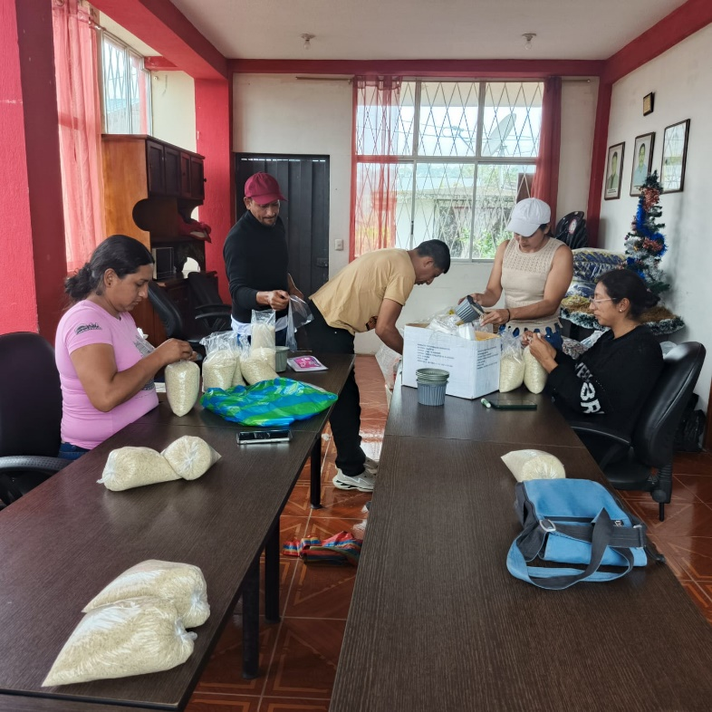
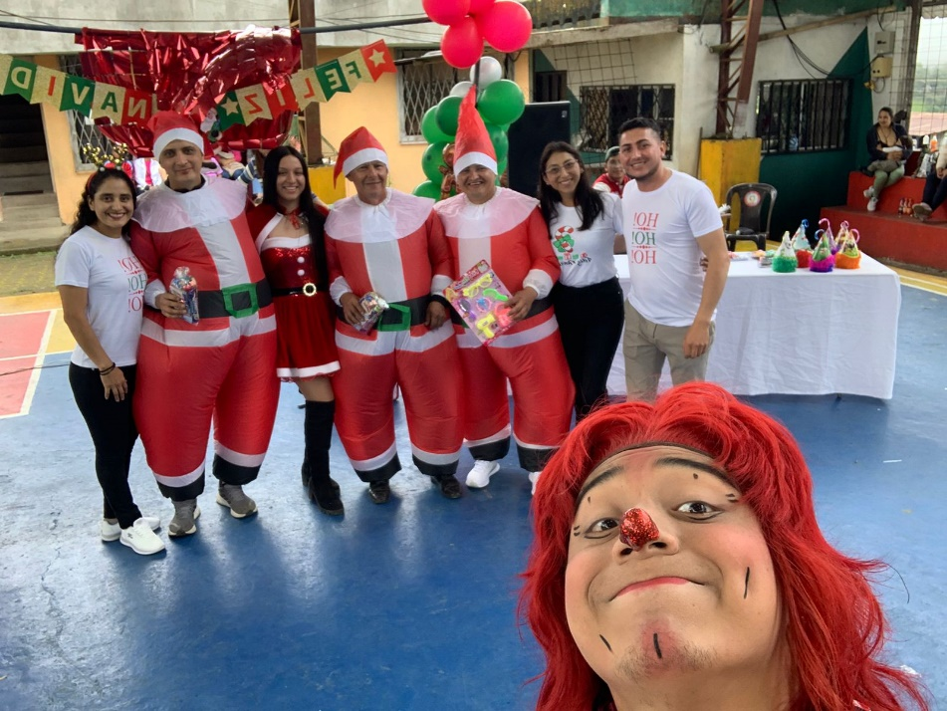
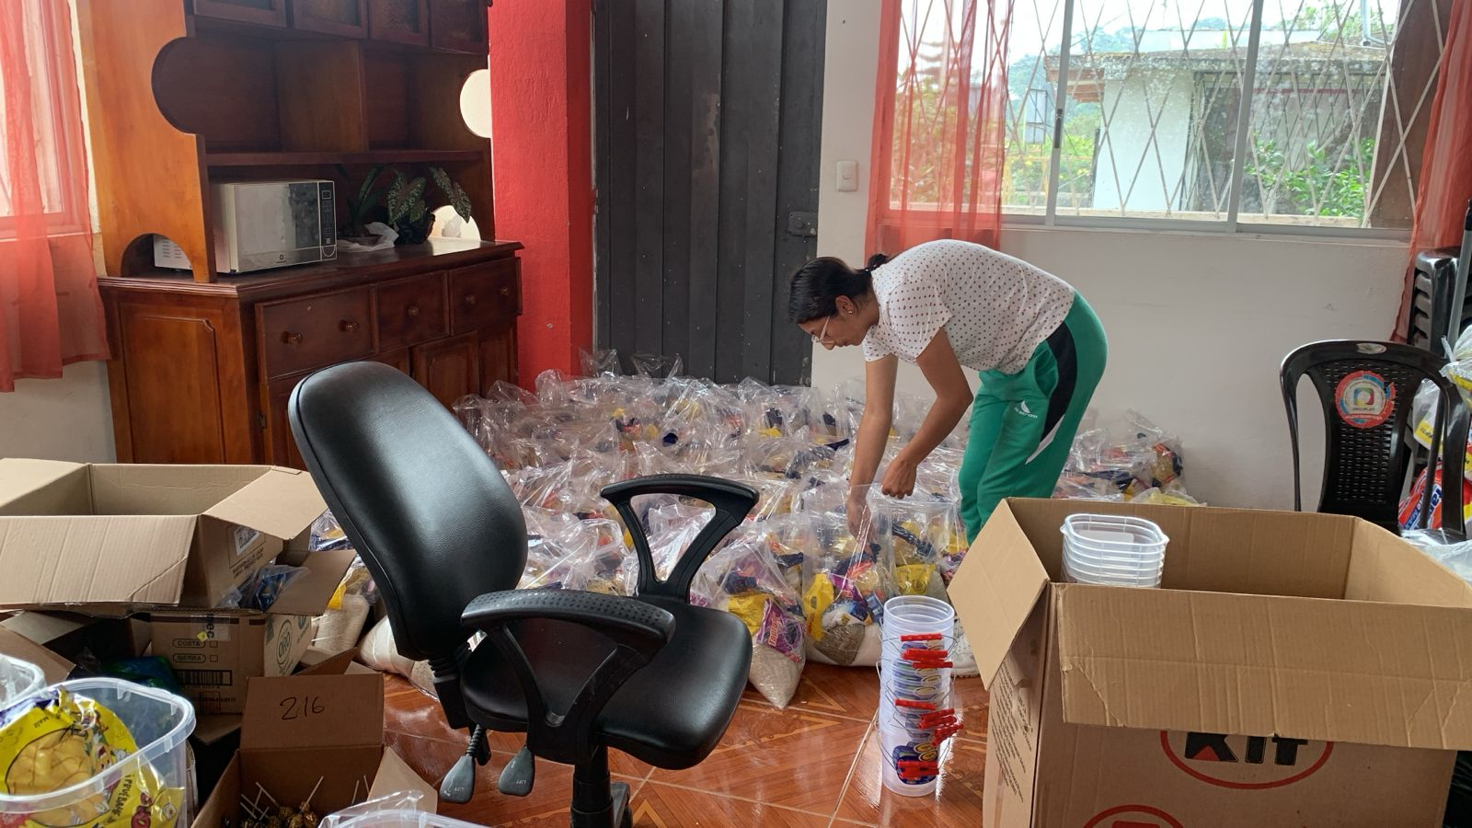
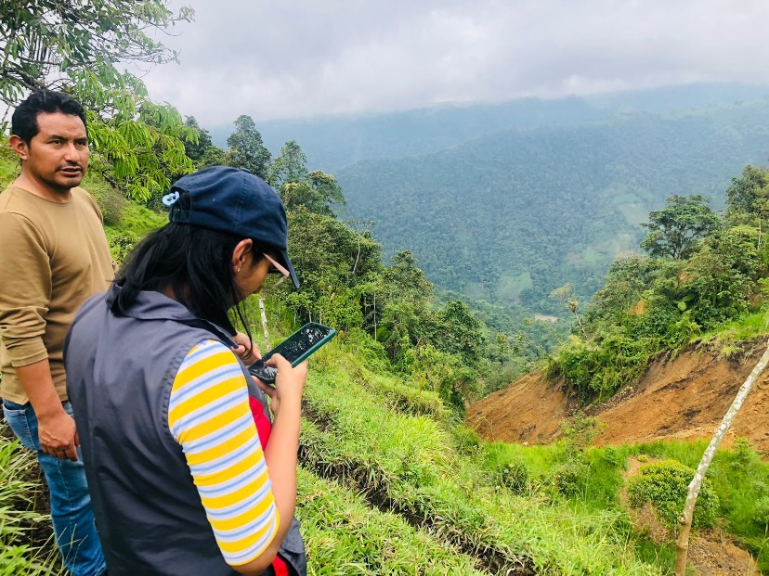
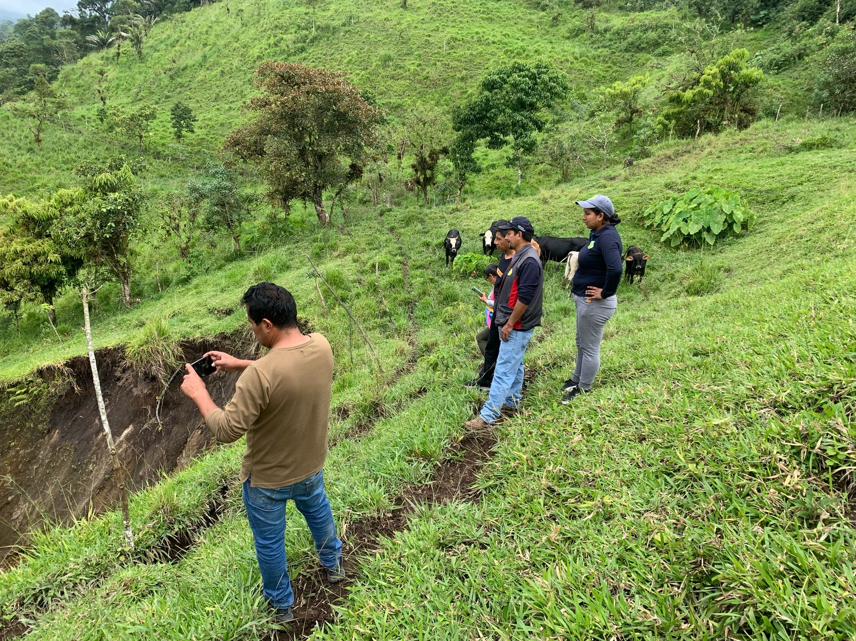
PROGRAMA NAVIDEÑO
ENTREGA DE FUNDAS NAVIDEÑAS A NIÑOS Y PERSONAS DE LA TERCERA EDAD (AUTOGESTIÓN).
INSPECCIÓN CON RIESGOS Y BOMBEROS
POR ASENTAMIENTO DE TERRENO EN LA FAMILIA BALSECA.

Slide 8
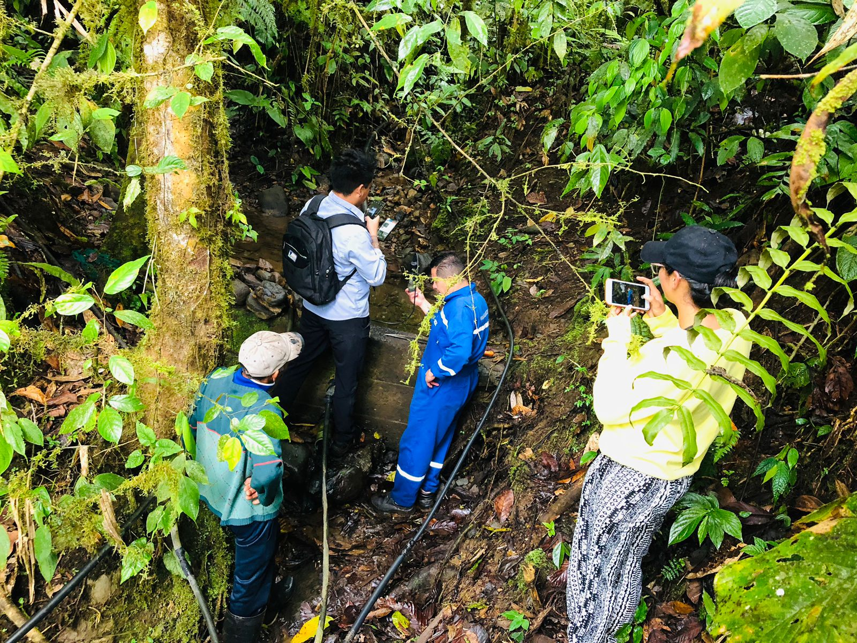
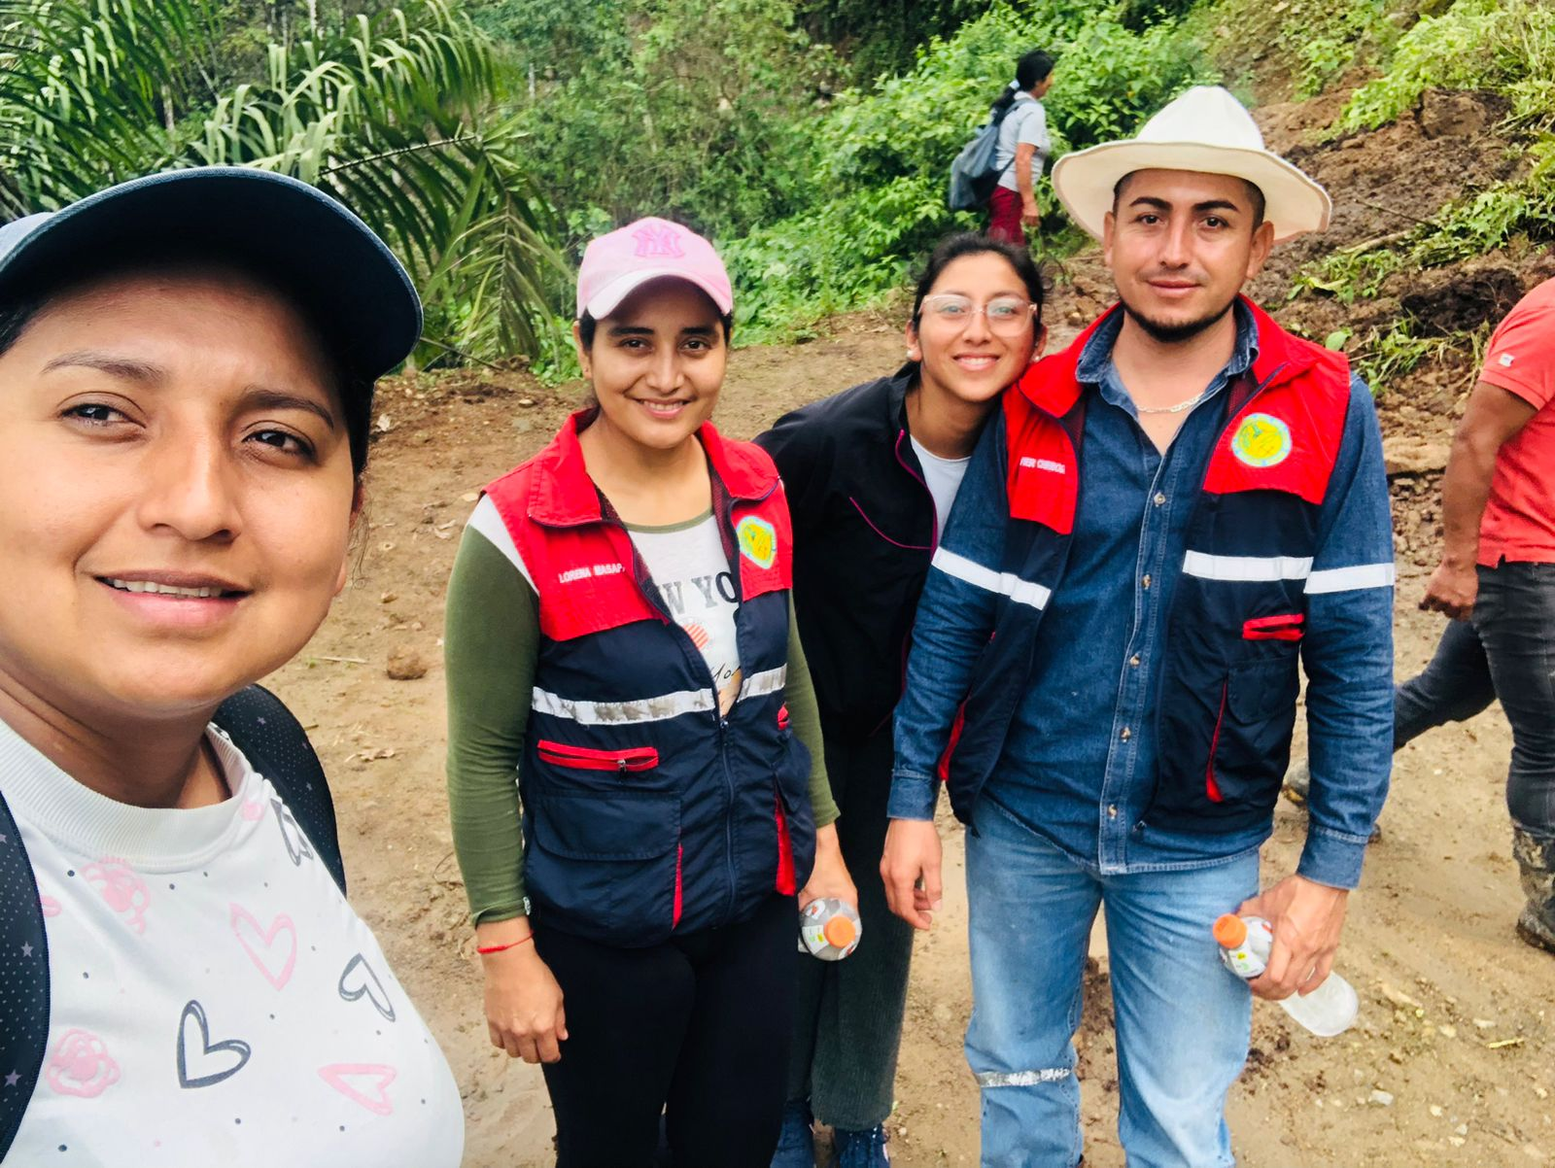
APOYO EN DIFERENTES COMISIONES DE MANERA MANCOMUNADA
APOYO ARTICULADO EN COMISIONES PARA LA EJECUCIÓN DE ACTIVIDADES Y ATENCIÓN COMUNITARIA.

Slide 9
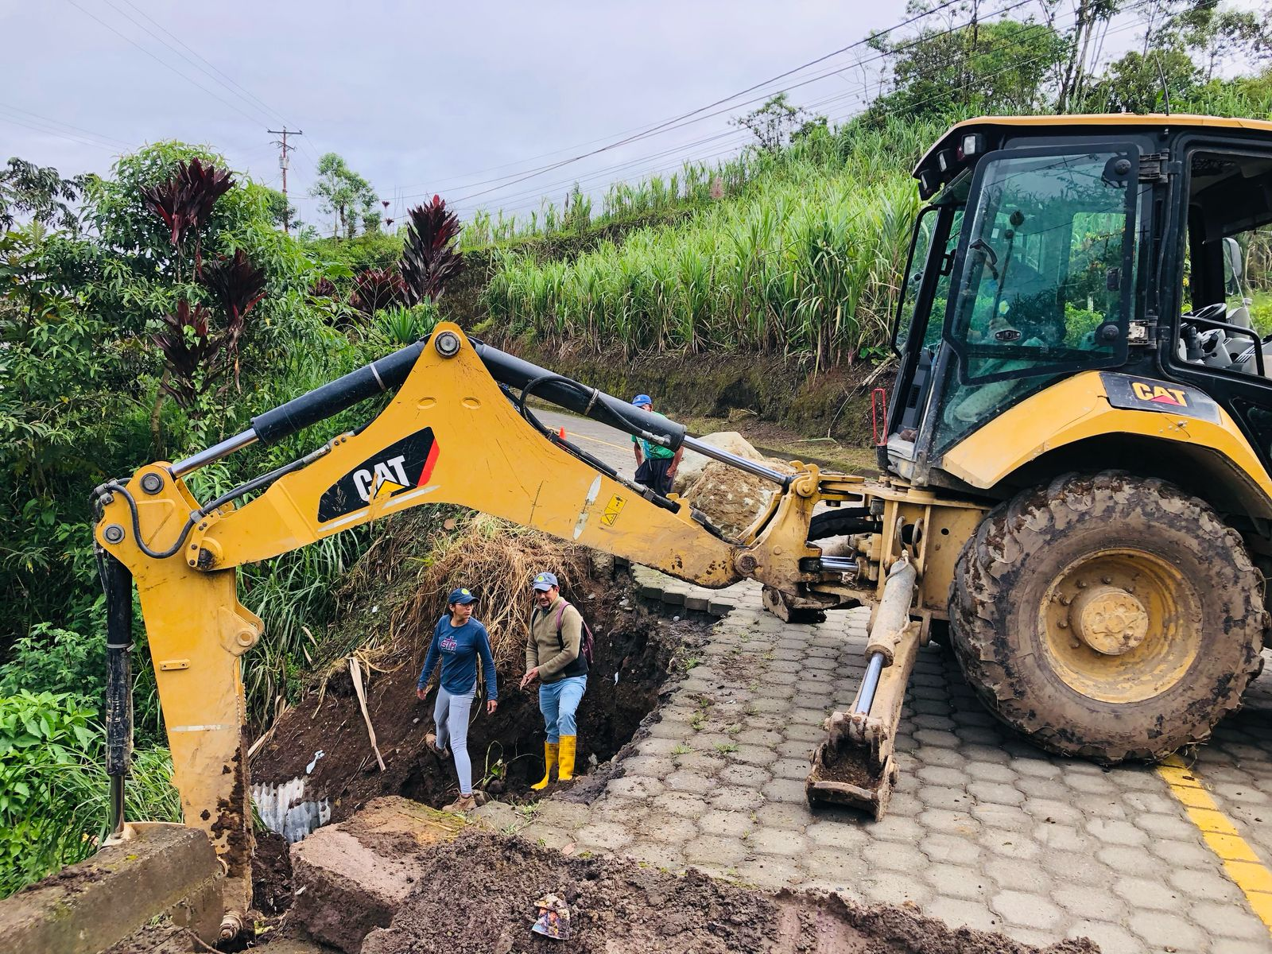

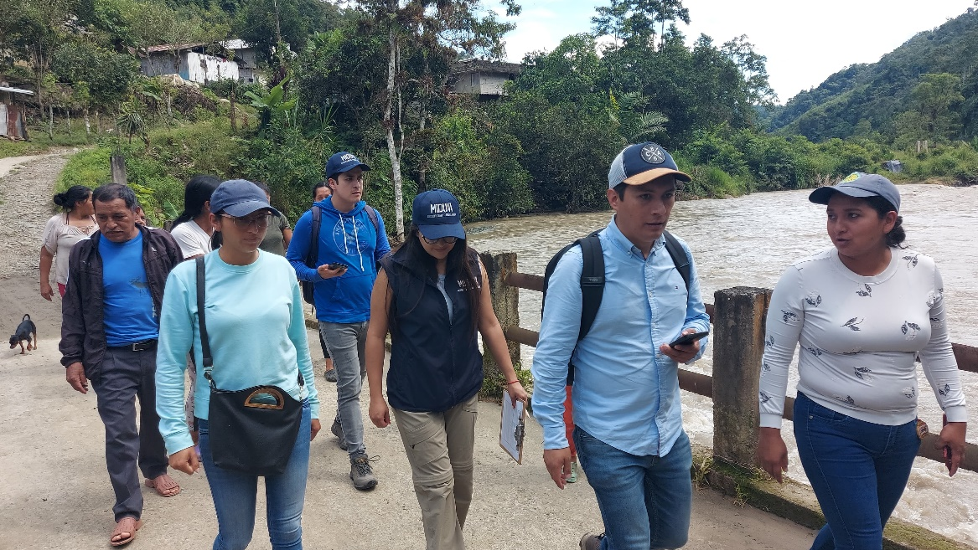

Slide 10
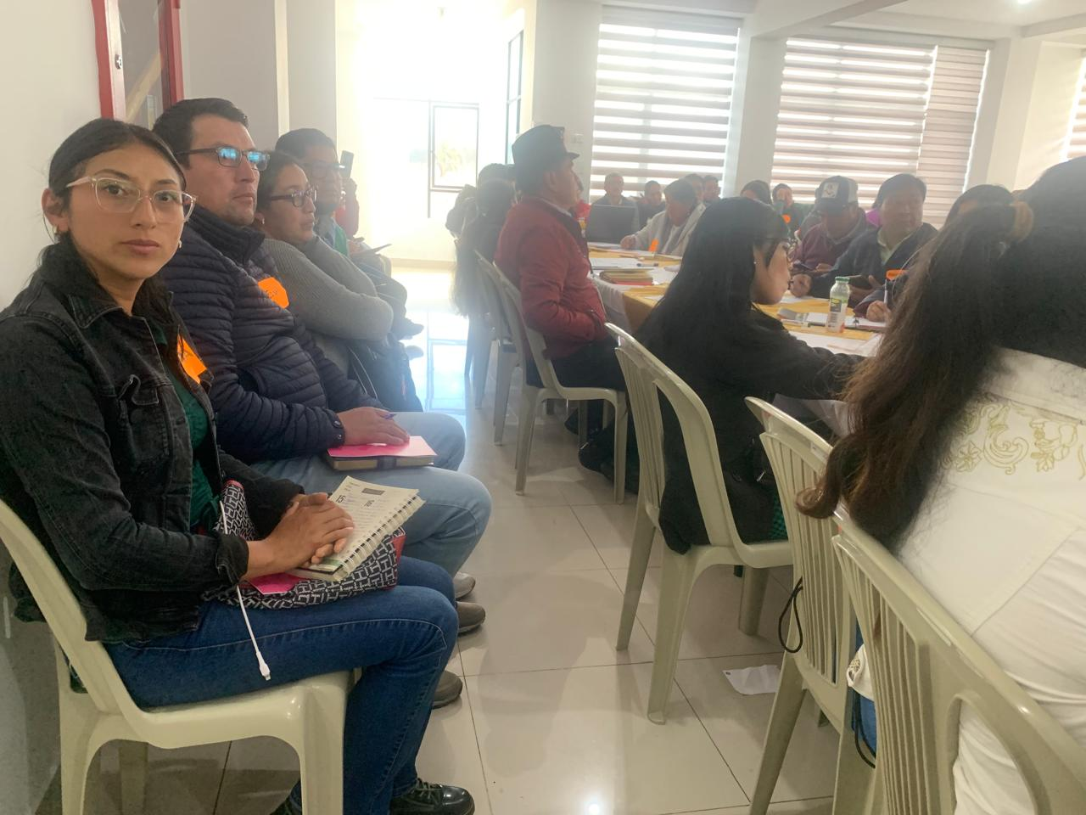
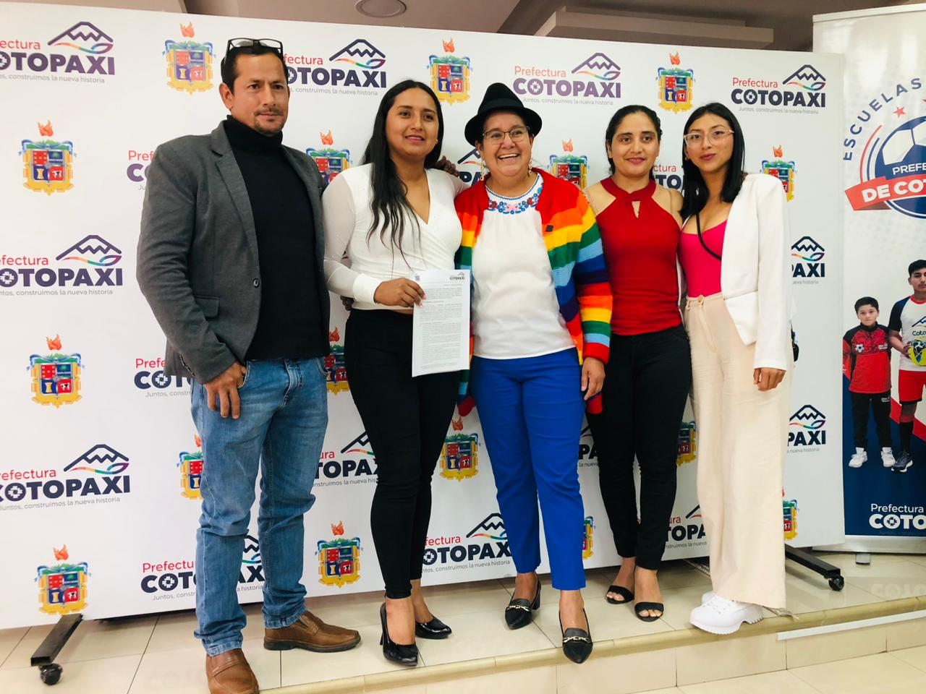
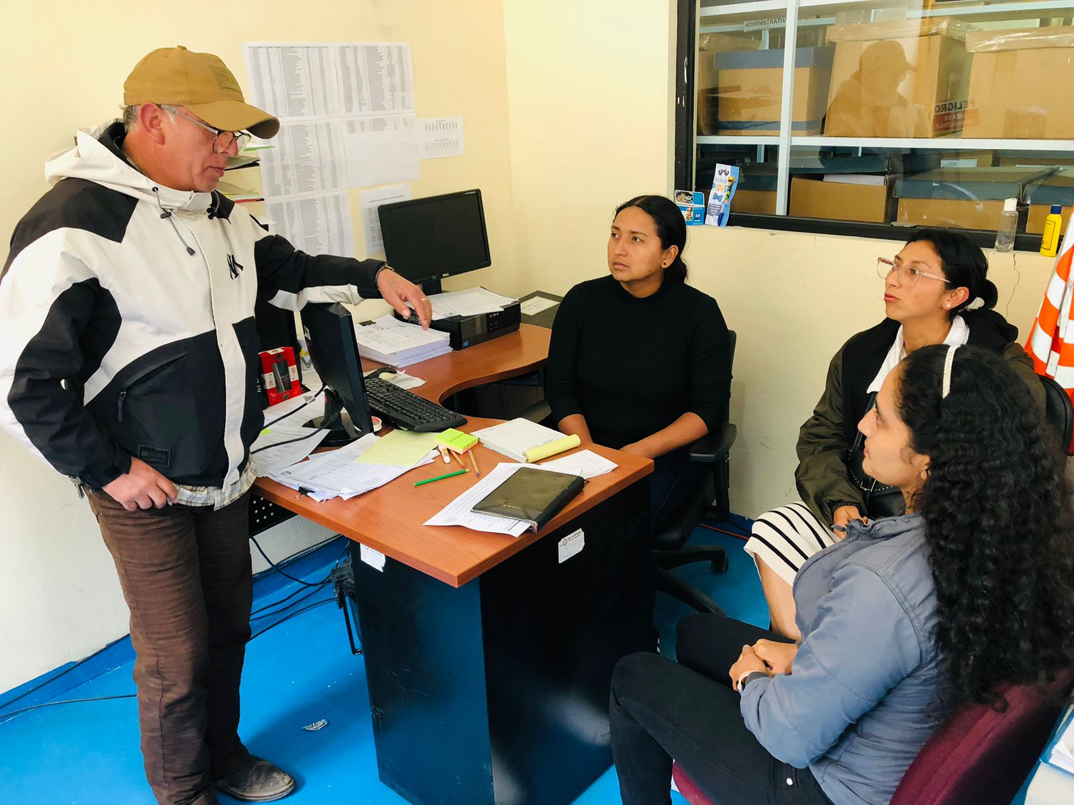

Slide 11
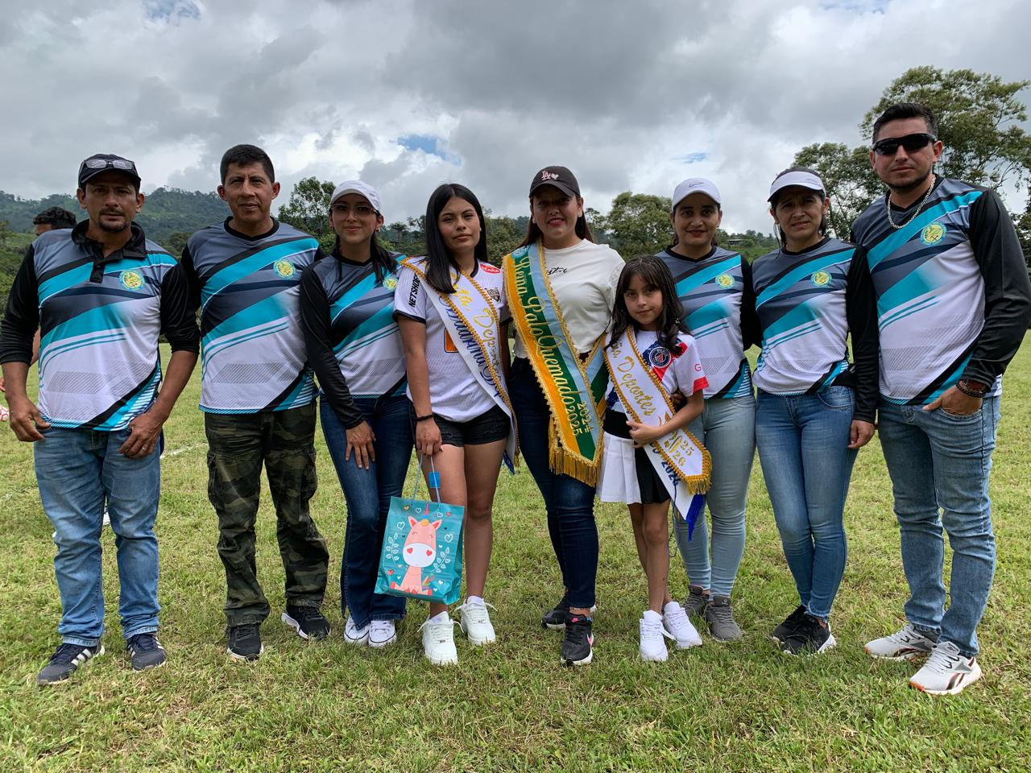
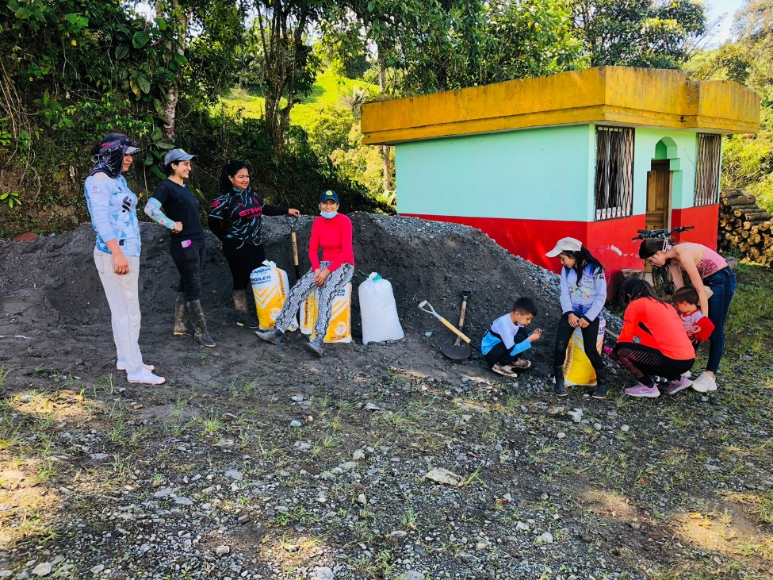
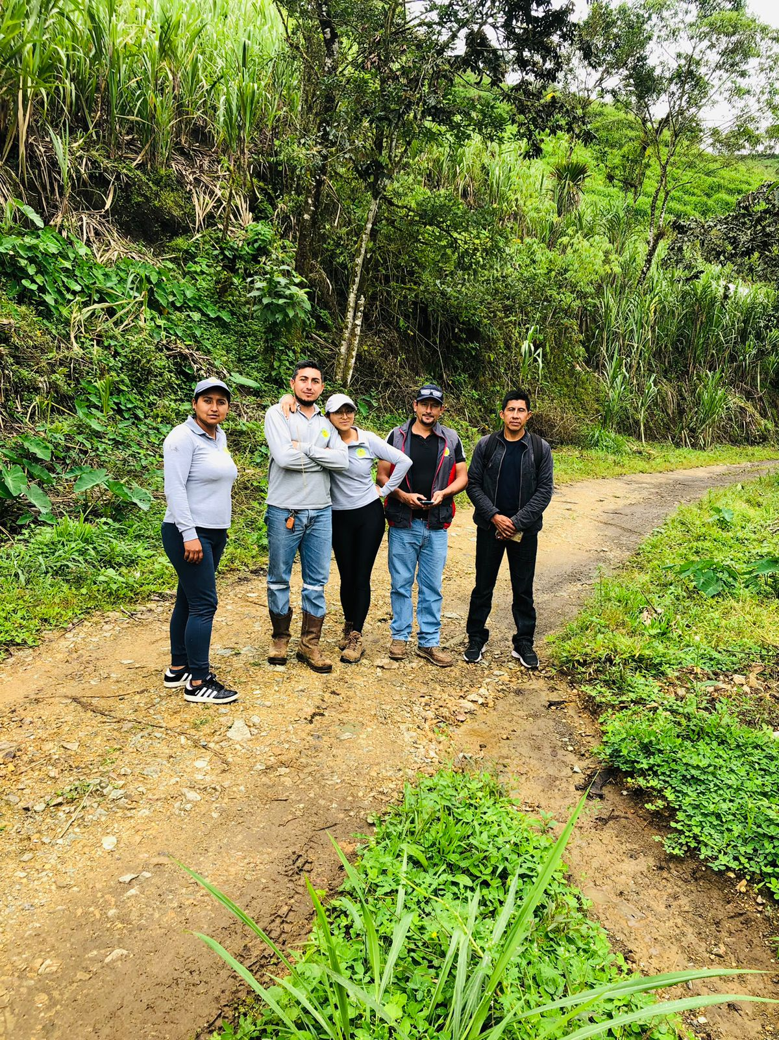

Slide 12
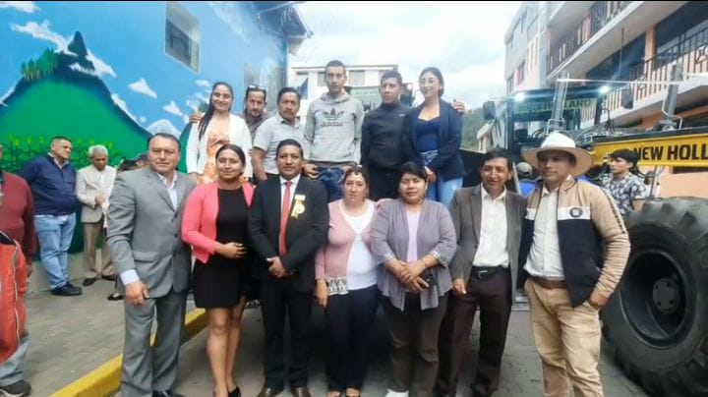
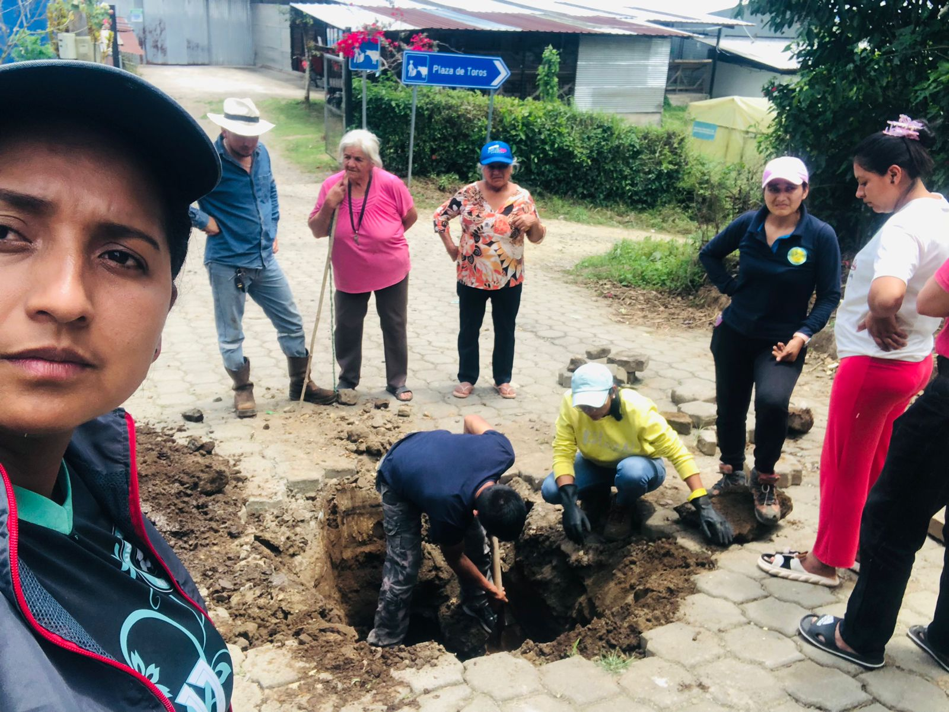
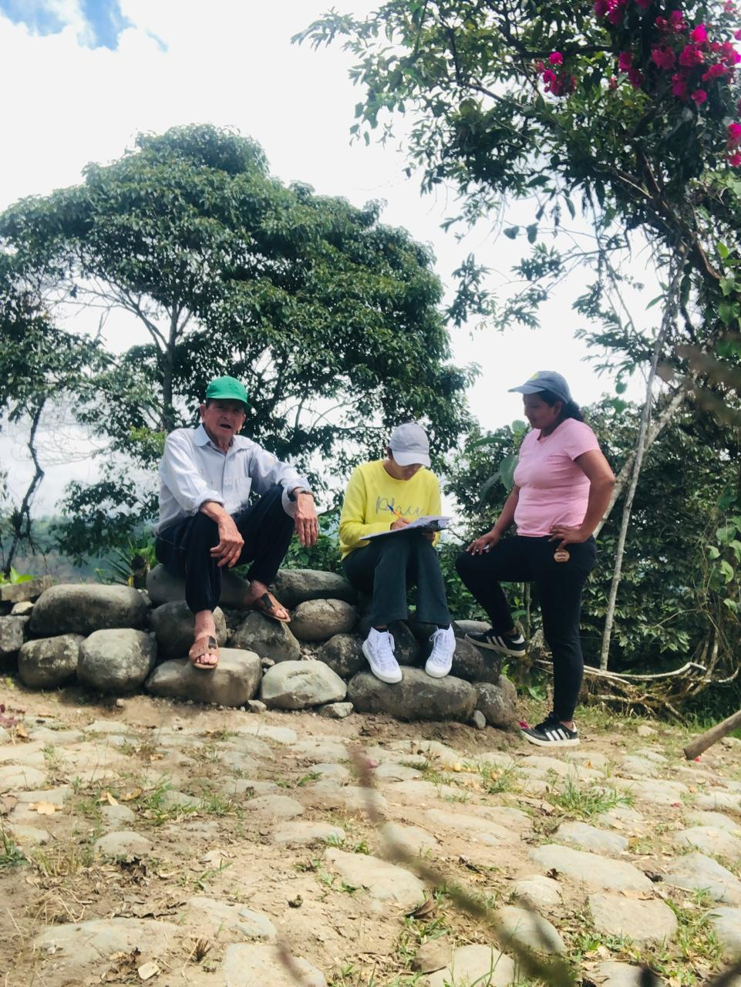
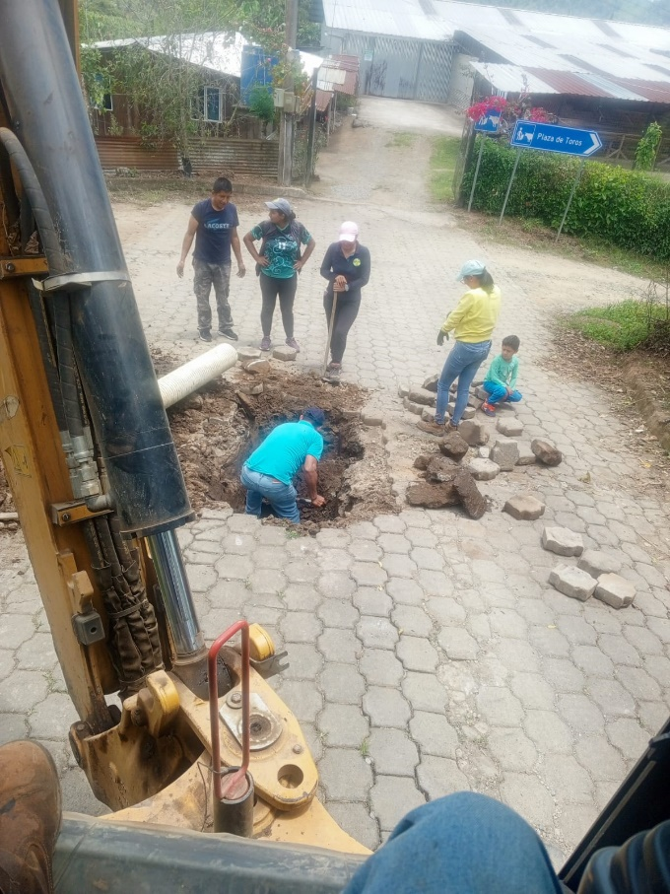
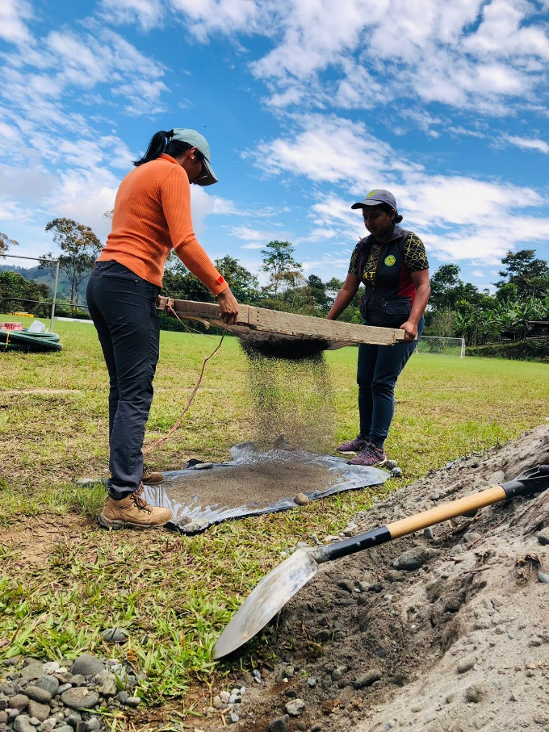

Slide 13
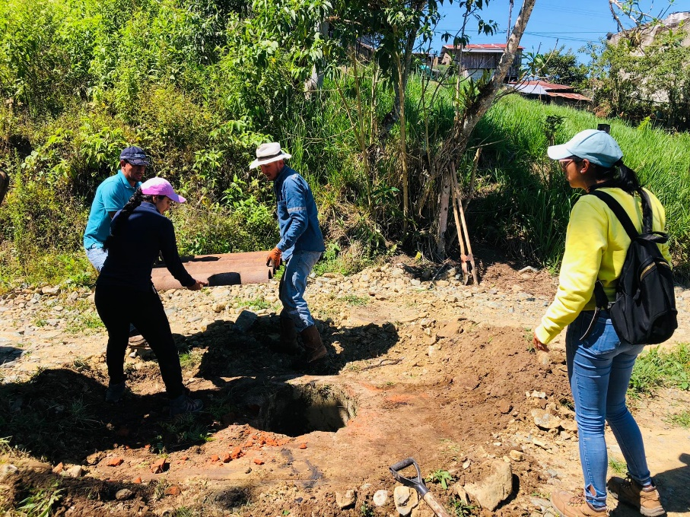
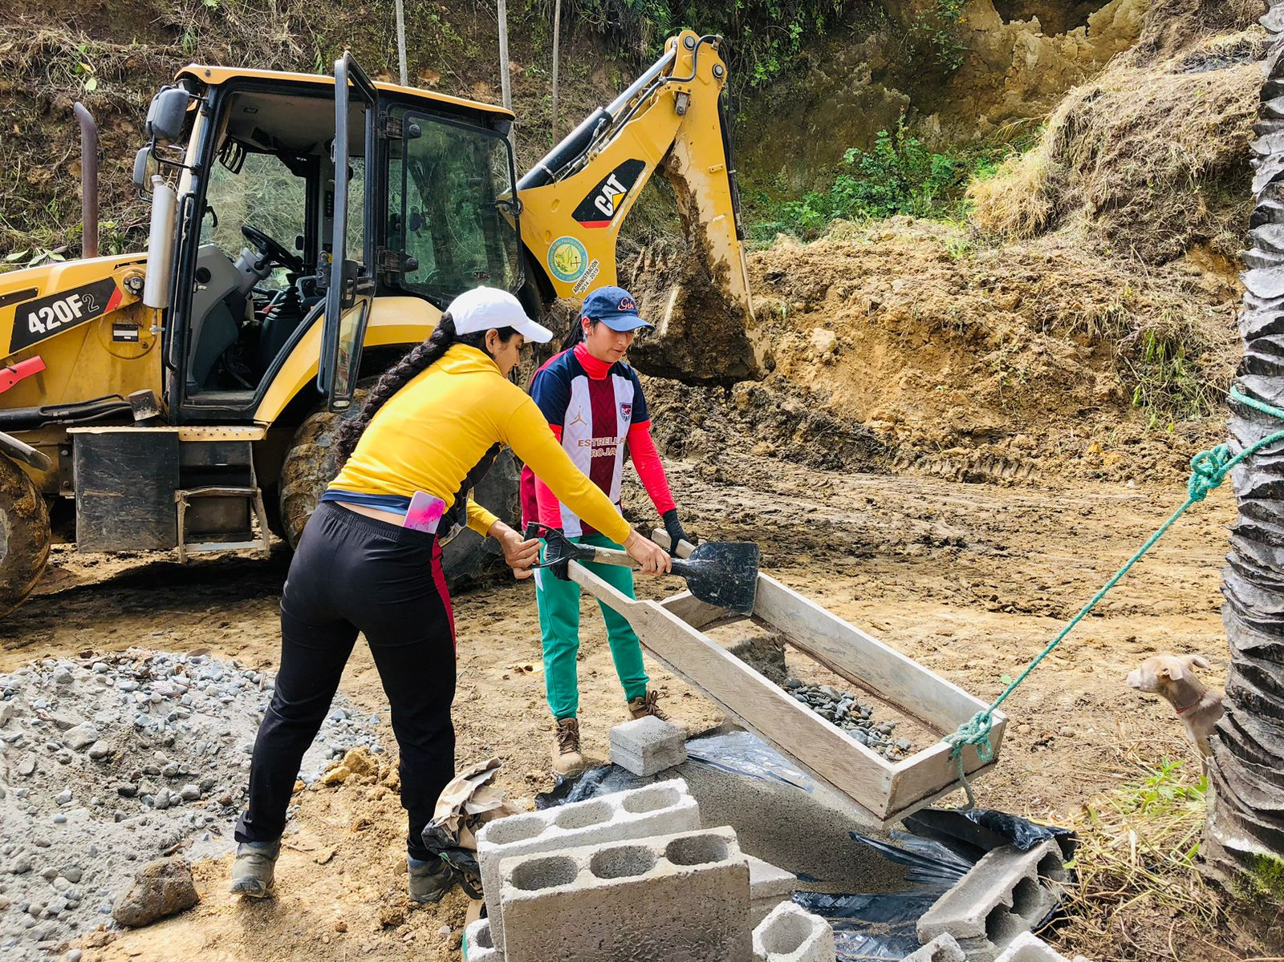
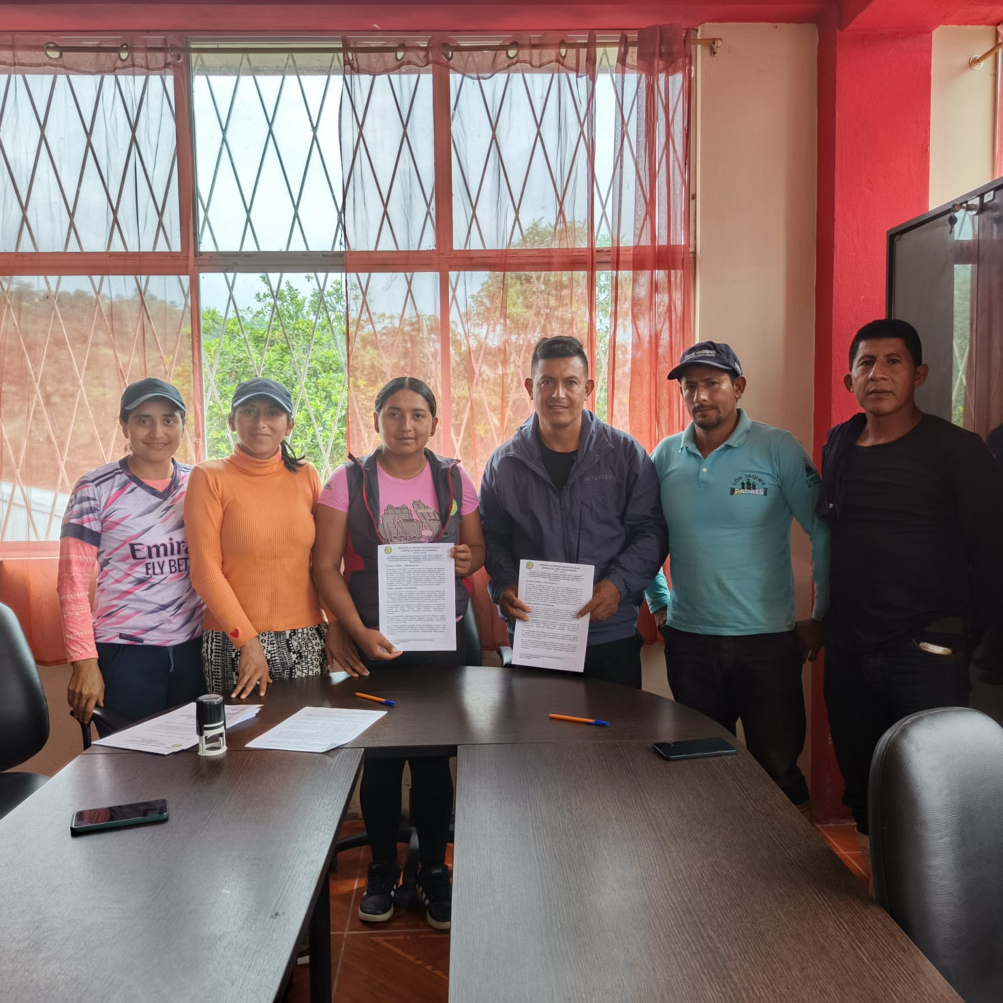
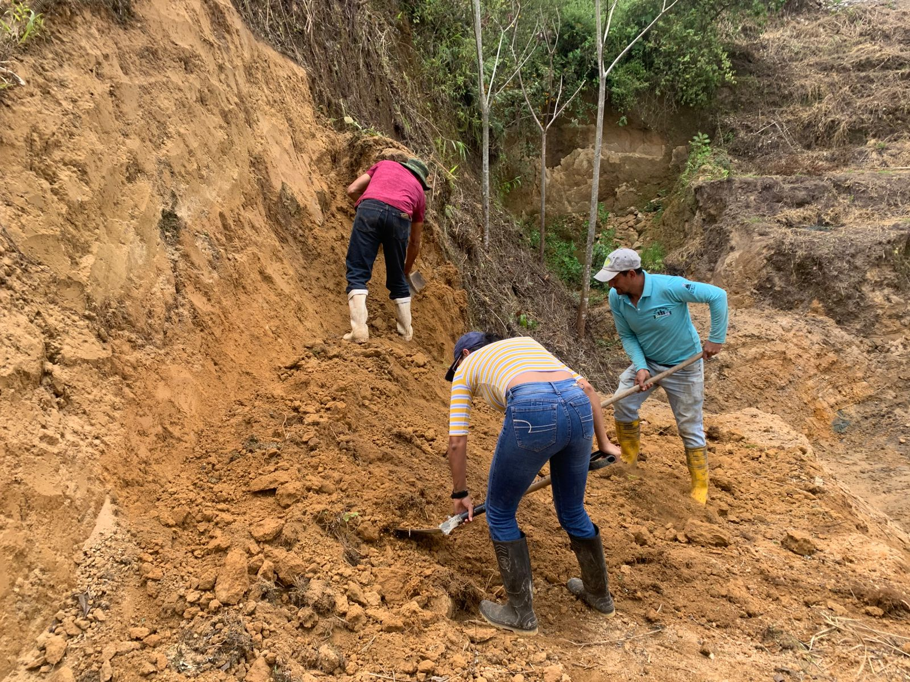

Slide 14
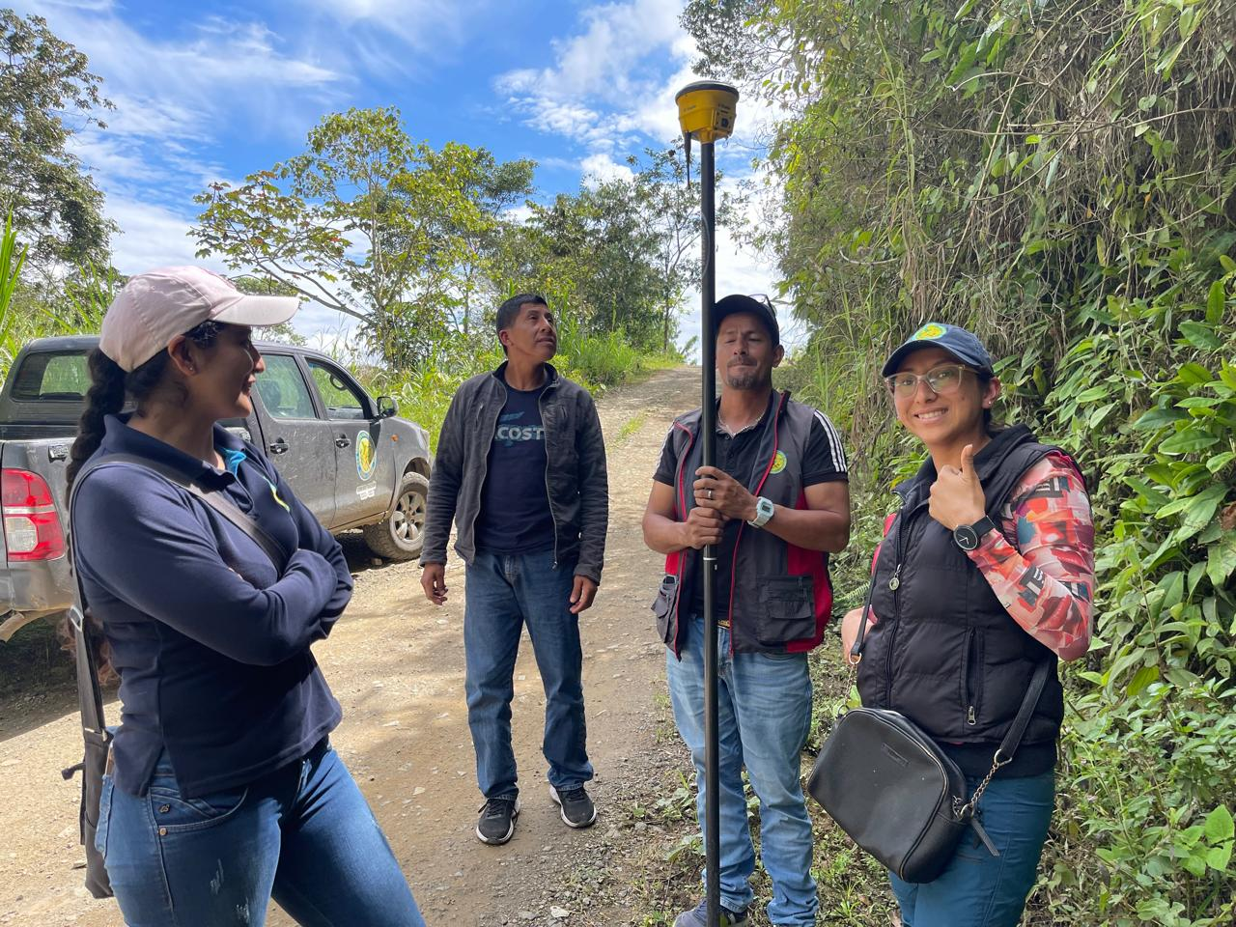
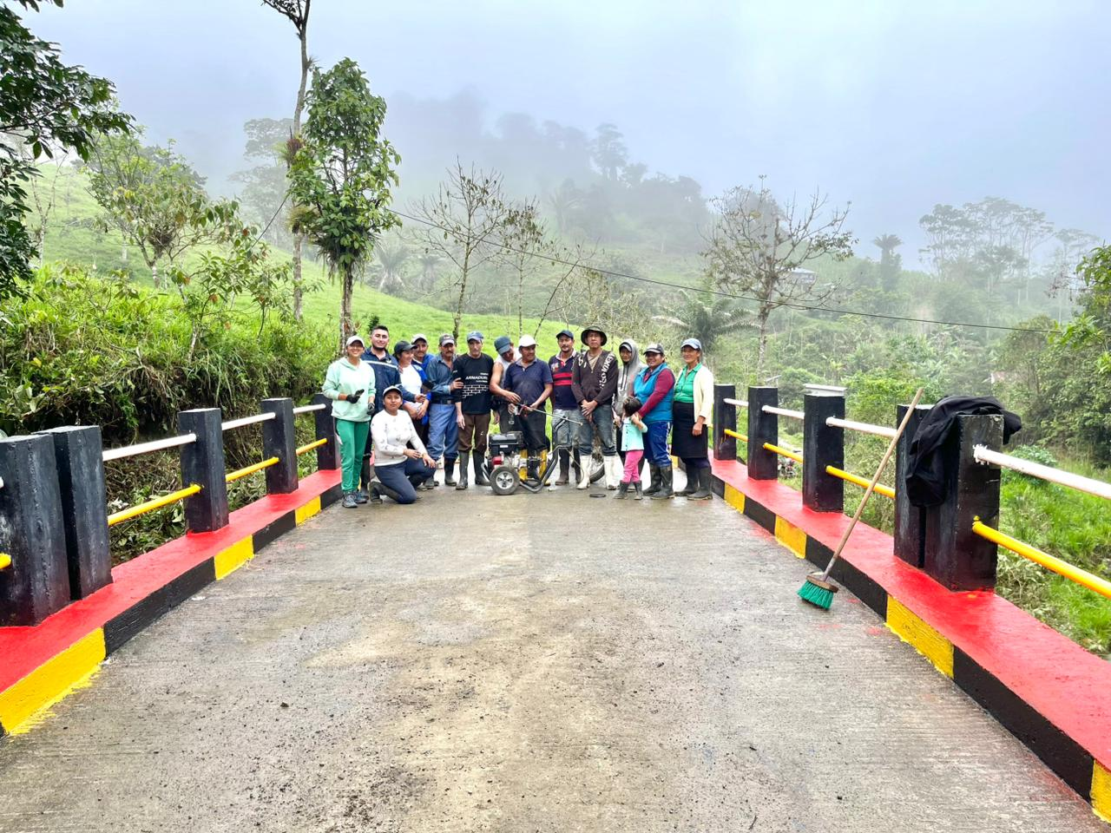
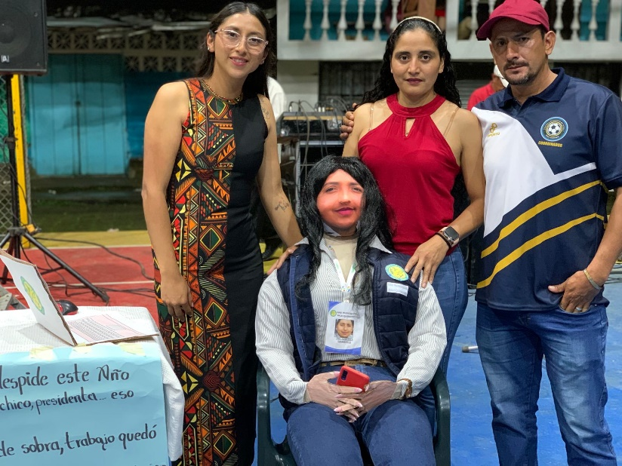
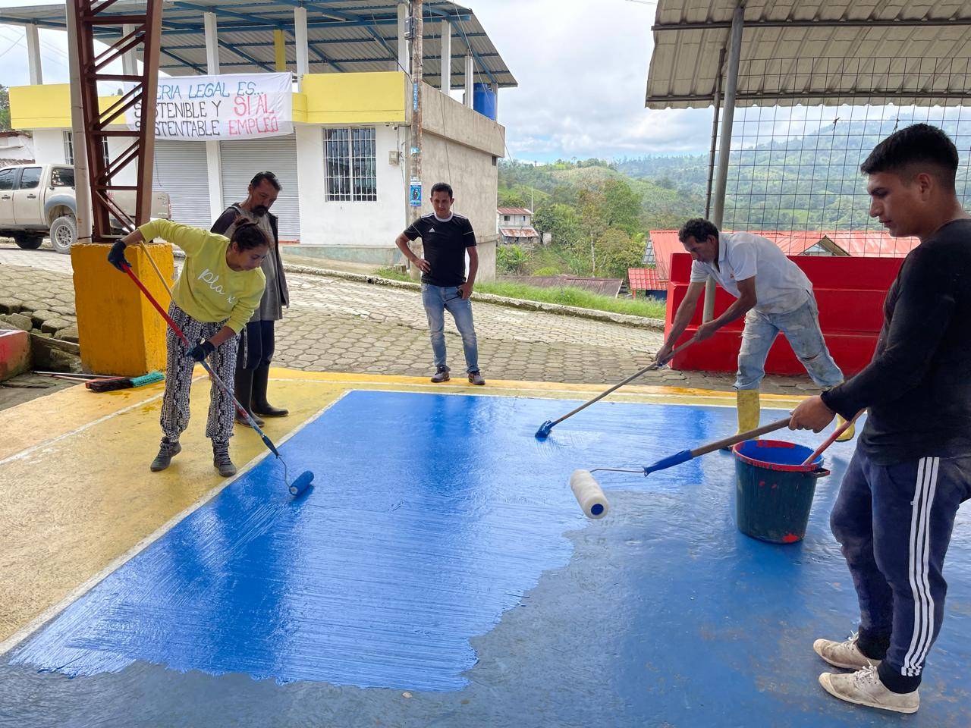
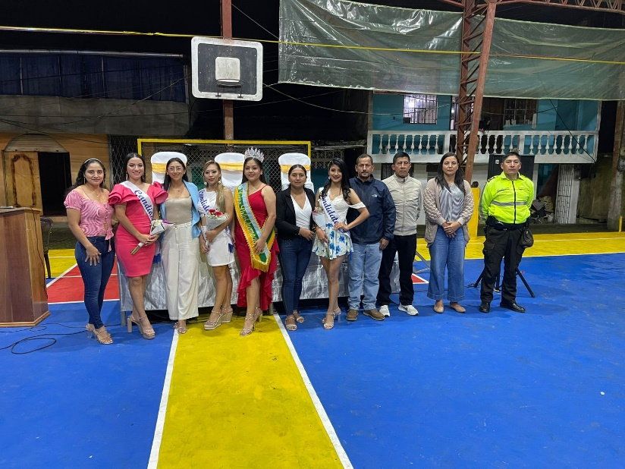

Slide 15
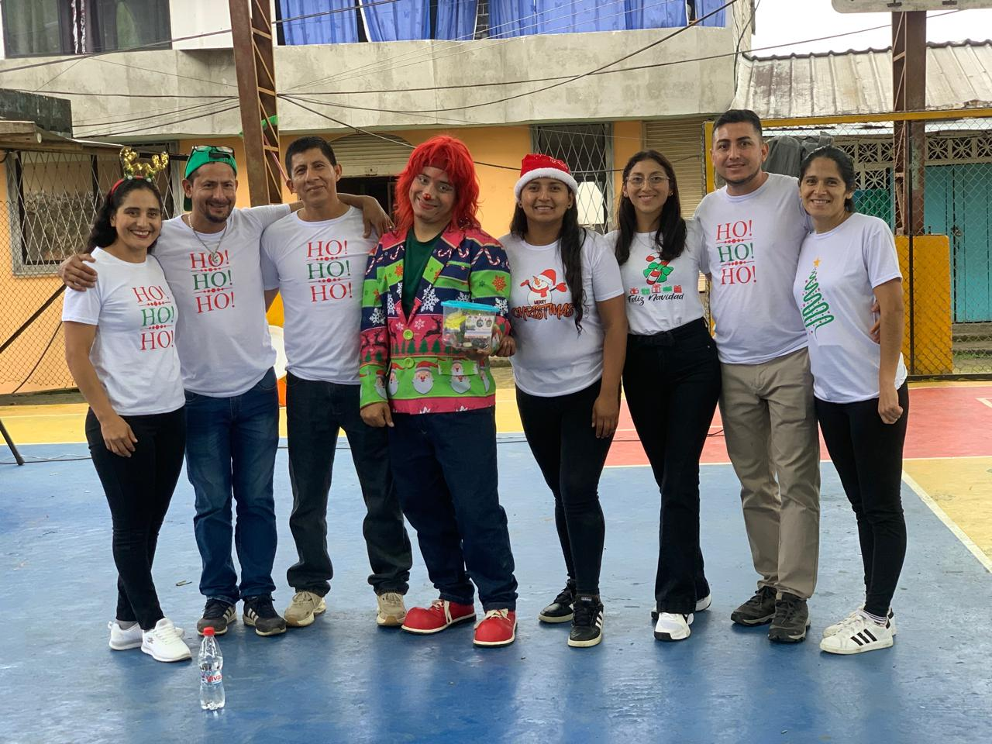
“GRACIAS POR SU ATENCIÓN”

